Slide 1
Criação de Menus
O que é necessário para criar os menus do jogo?
Prof.:
Daniela F. D'Oliveira

Slide 2
Canvas
Criação de Menus
Criar menus e Interfaces de Usuário não segue as mesmas regras que a criação de cenas, pois tudo é criado dentro de um Canvas.
De acordo com a própria documentação da Unity o Canvas é um Game Object com o componente Canvas dentro dele e todos os elementos de Interface de Usuário (UI) precisam ser filhos deste Canvas.

Slide 3
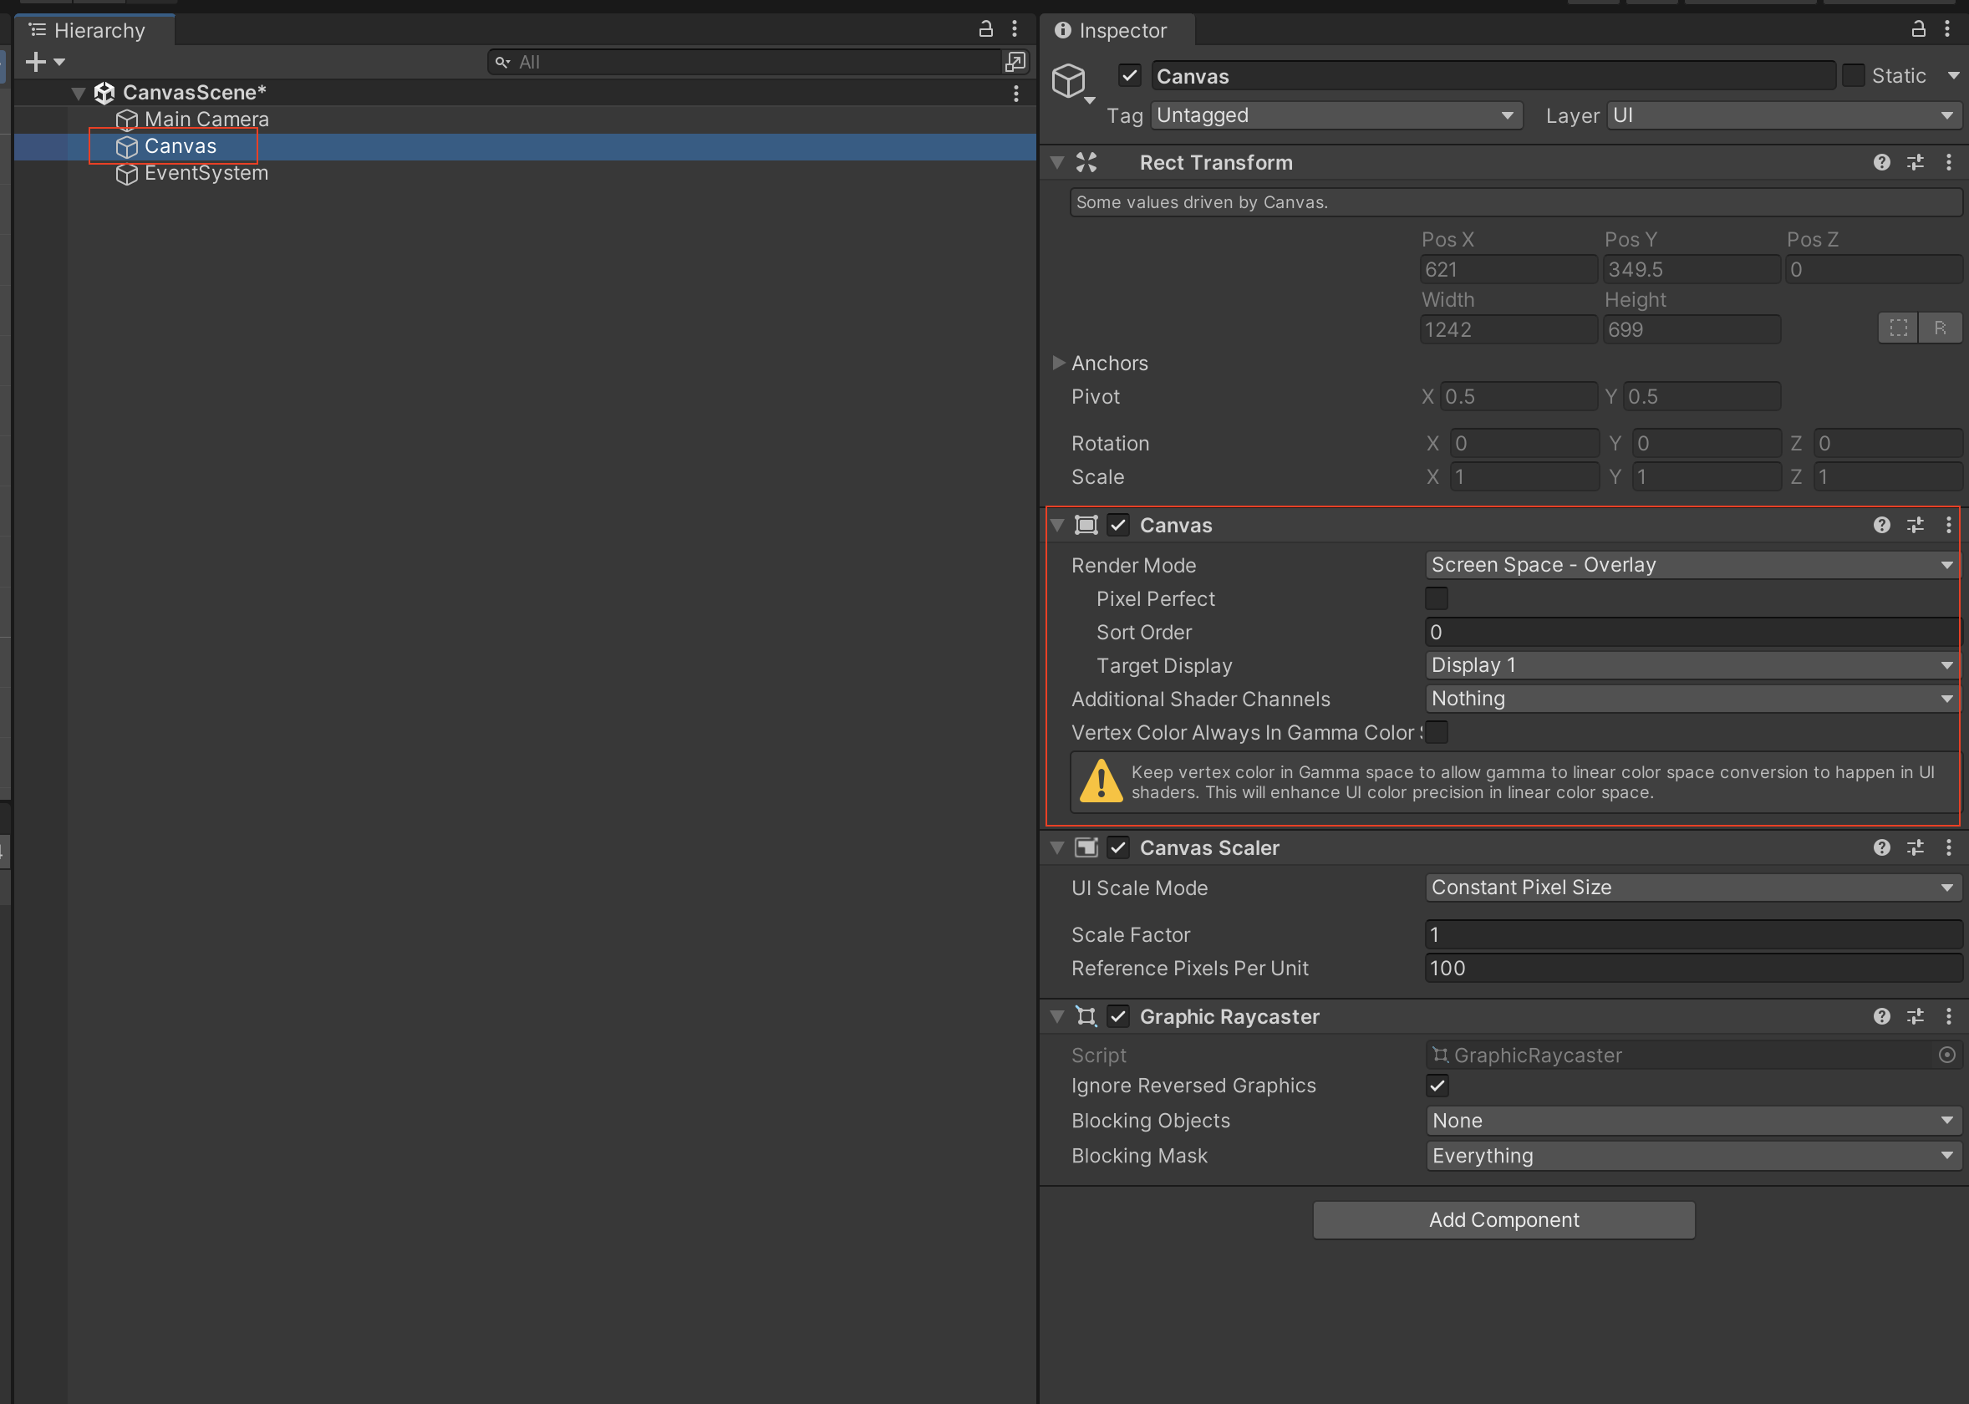
Canvas
Criação de menus
Na imagem ao lado podemos ver o Game Object Canvas com os seus componentes especiais que fazem dele o que é, que são:
Canvas
Canvas Scaler
Graphic Raycaster

Slide 4
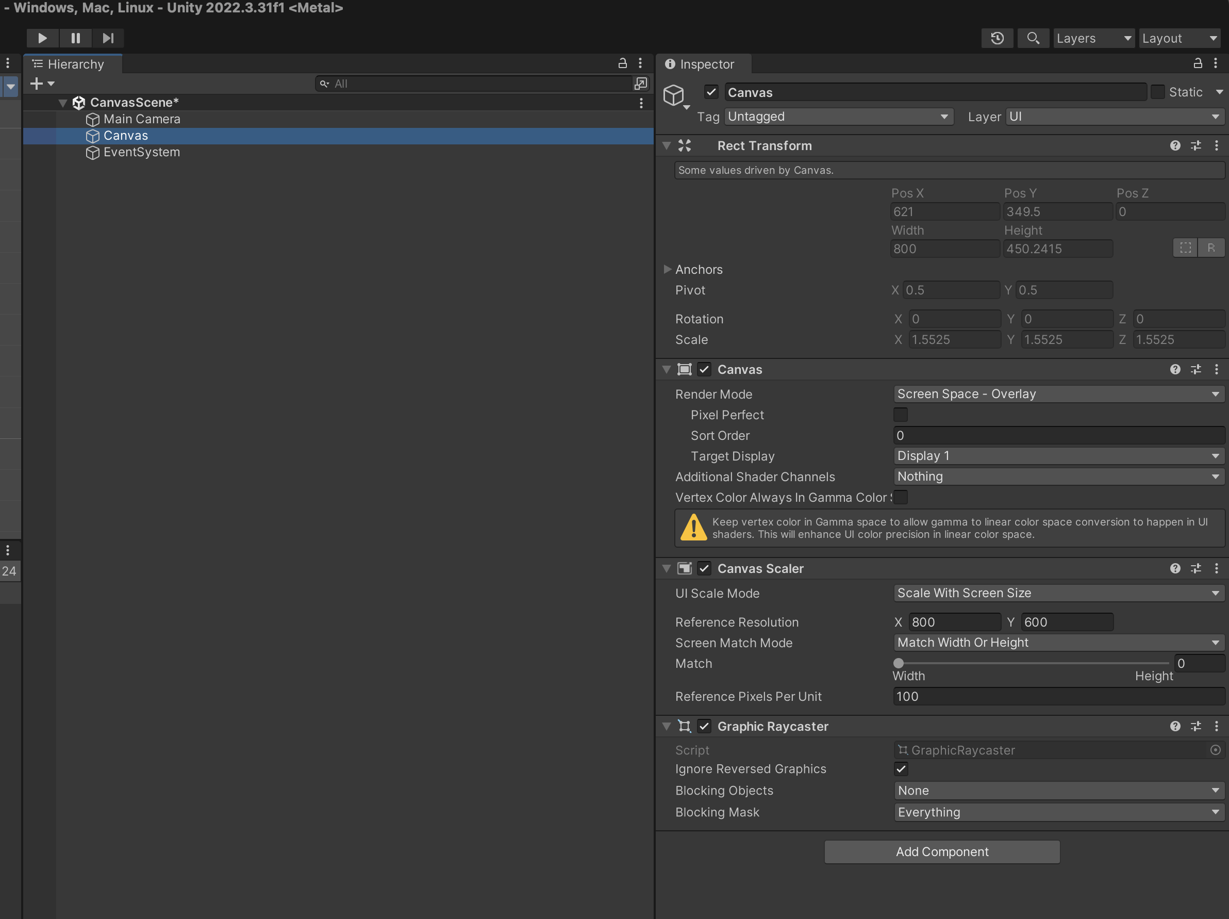
Canvas Scaler
Criação de Menus
De acordo com a documentação da Unity, o componente Canvas Scaler é usado para controlar a escala geral e a densidade de pixels dos elementos da Interface do Usuário.
Ele ainda diz que esse componente afeta todo o Canvas, incluindo o tamanho e bordas de imagem.

Slide 5
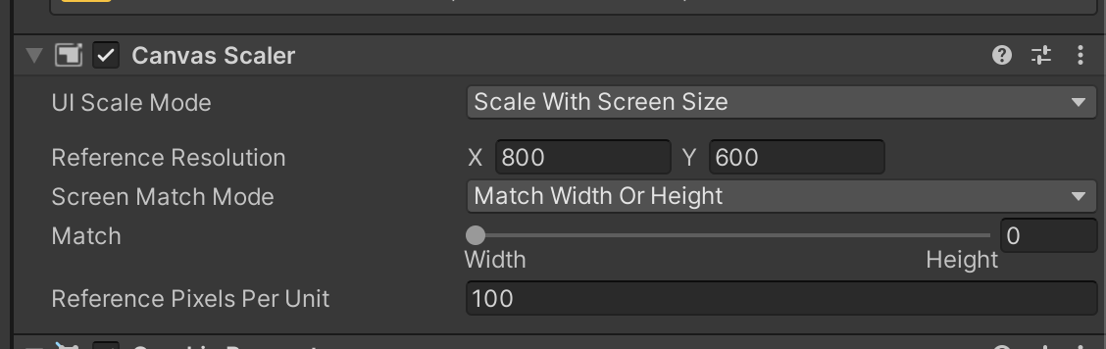
Canvas Scaler
Criação de Menus
Dentro do Canvas scale costumamos mexer na propriedade UI Scale Mode e colocamos a opção Scale with Screen Size ( Escalonar de acordo com o tamanho de tela) para fazer com que os componentes sejam exibidos da mesma forma em qualquer tamanho de tela.

Slide 6
Graphic Raycaster
Criação de Menus
Usado para controlar a interação com os Elementos de interface de usuário.
Com este componente você tem o poder de permitir ou bloquear a interação do usuário com os elementos em tela.

Slide 7
Rect Transform
Criação de Menus
Além destes 3 componentes o Canvas e os seus elementos criados dentro dele também contam com o componente Rect Transform.
Ele é parecido com o Transform dos outros Game Objects, porém ele é feito exclusivamente para lidar com o Canvas e a organização dos elementos dentro dele.

Slide 8
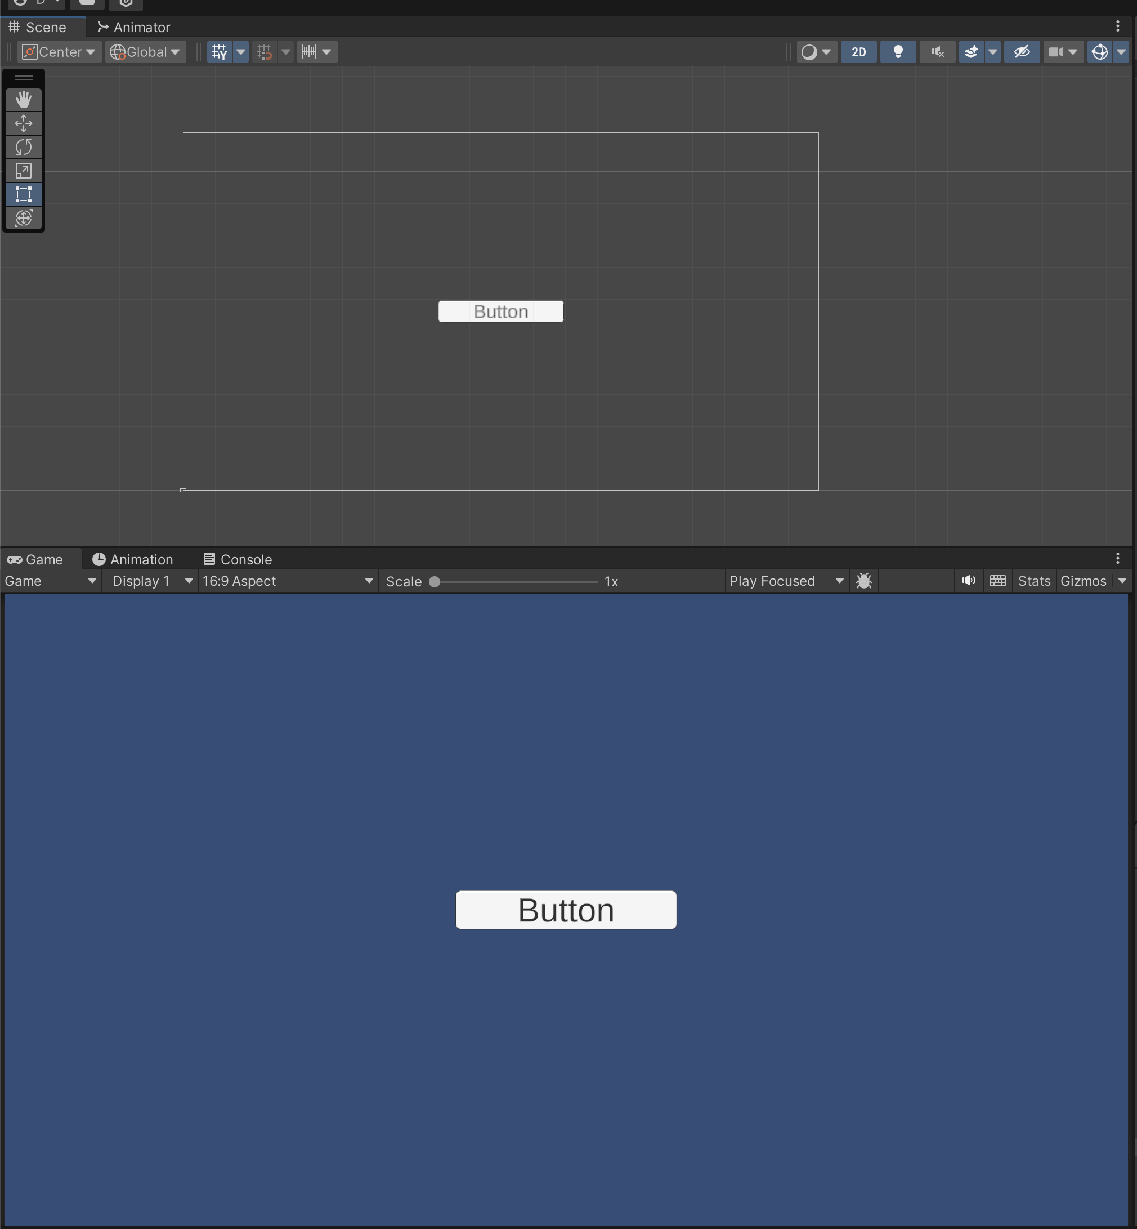
Rect Transform
Criação de Menus
Vamos usar o exemplo de um botão sendo criado dentro do Canvas.
Se observarmos bem, quando criamos um botão geralmente ele aparece um pouco centralizado na nossa tela.

Slide 9
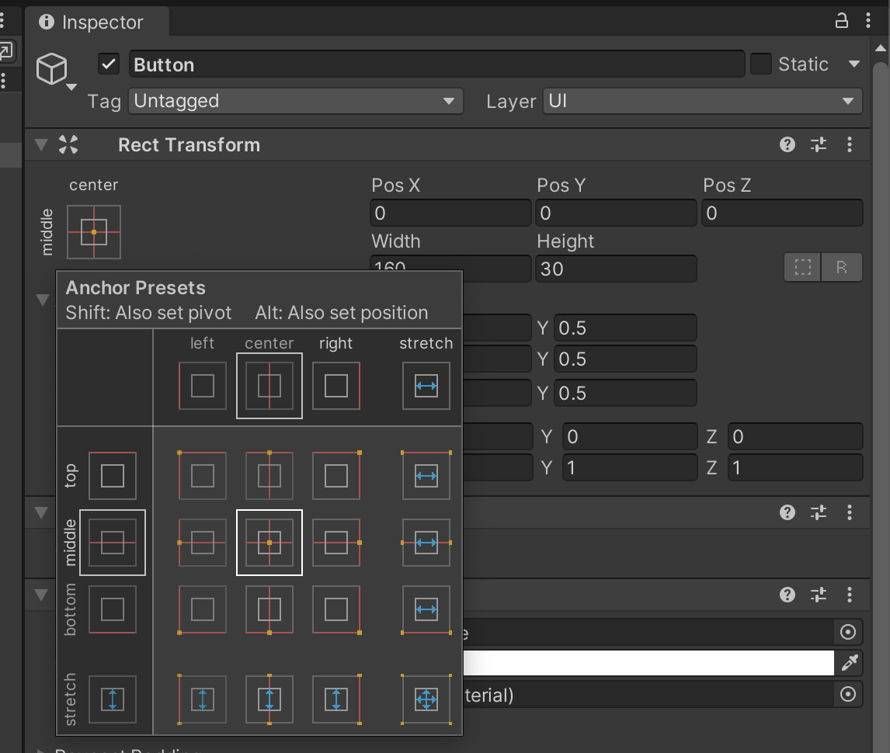
Rect Transform
Criação de Menus
Isso acontece porque o componente Rect Transform dentro do nosso objeto Button faz com que ele seja posicionado no meio e no centro da tela.

Slide 10
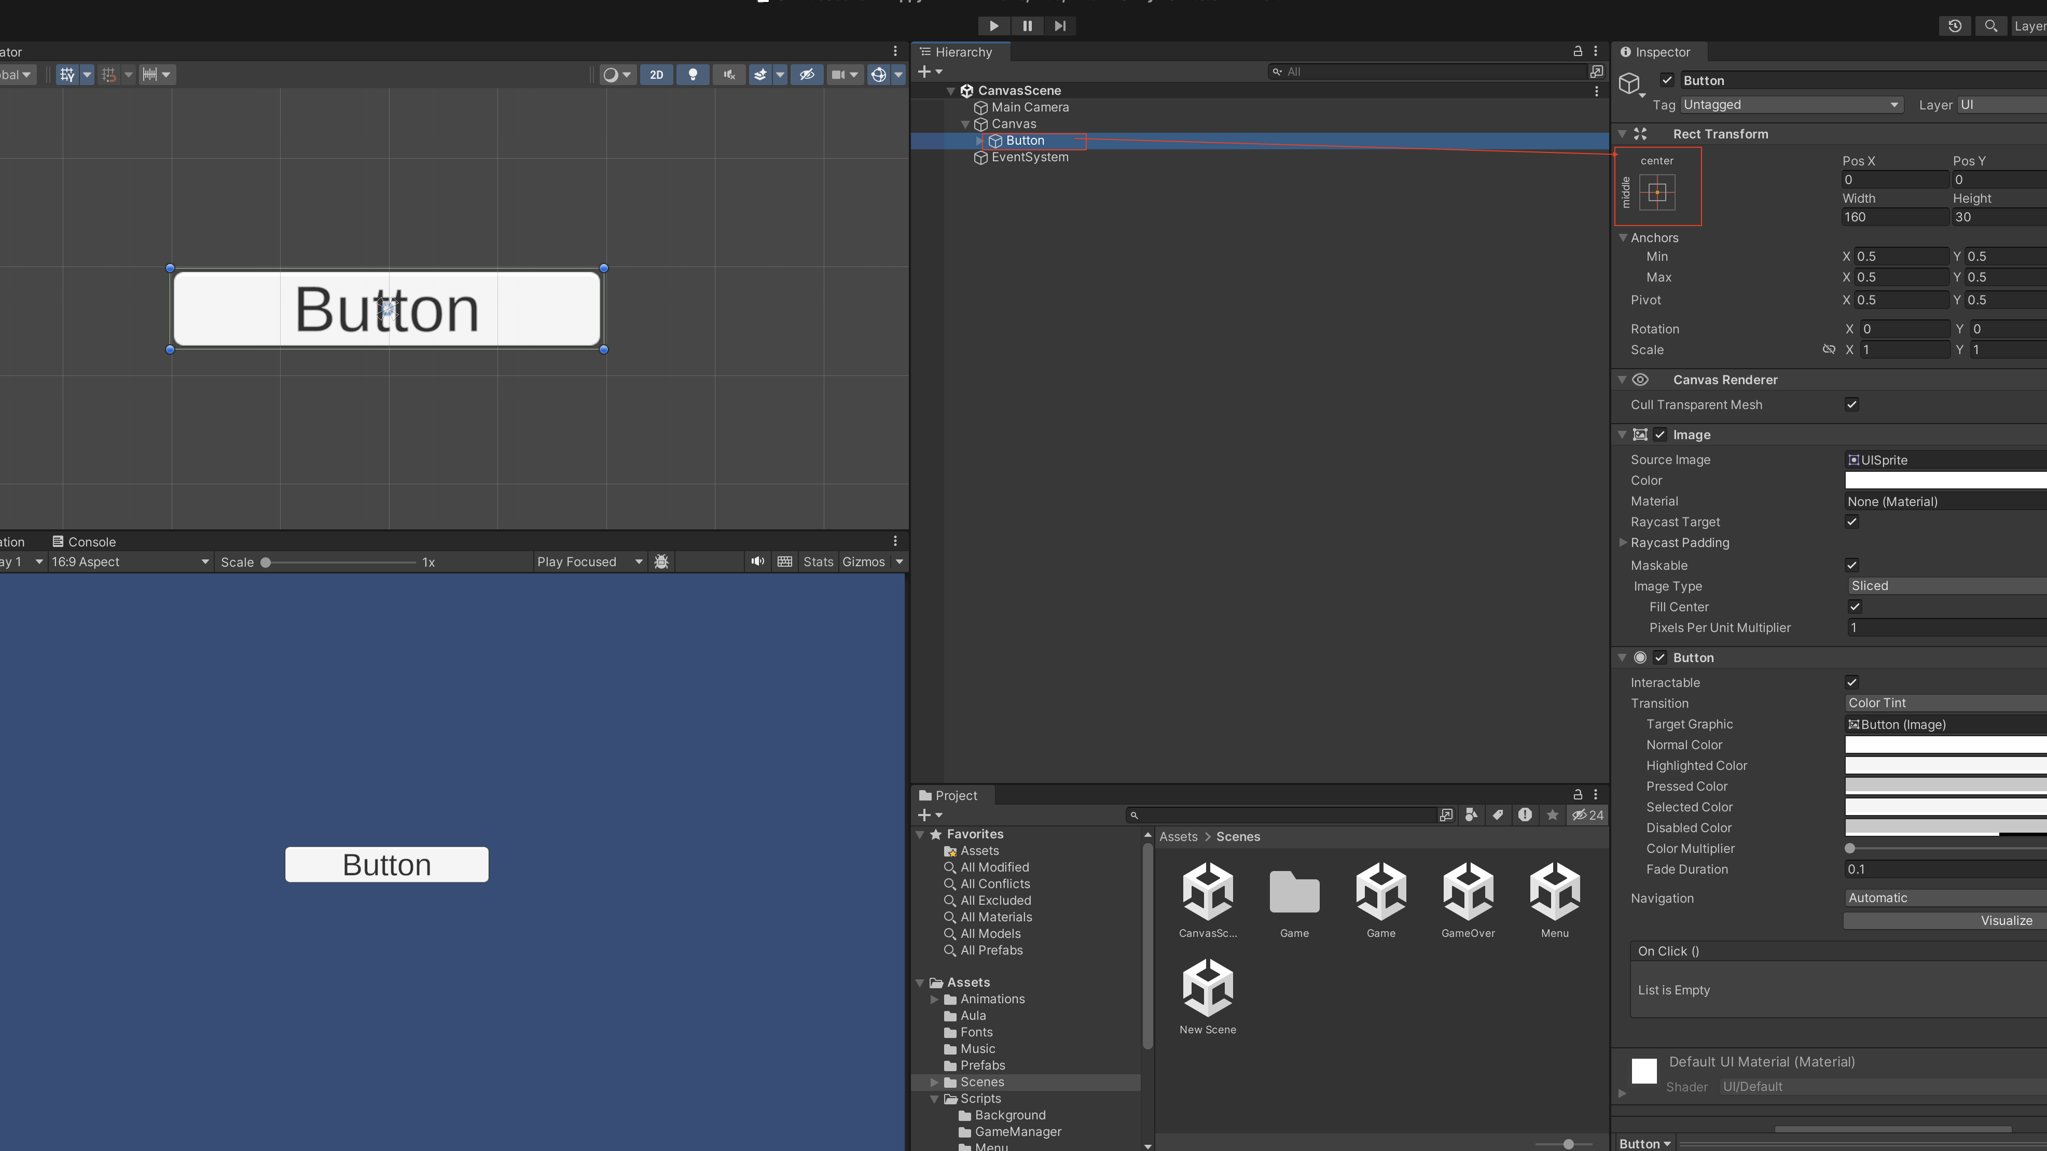

Slide 11
Rect Transform
Criação de Menus
Se quisermos, por exemplo, que nosso botão fique no topo da tela e no centro da tela precisamos selecionar a opção center top, como mostra a figura

Slide 12
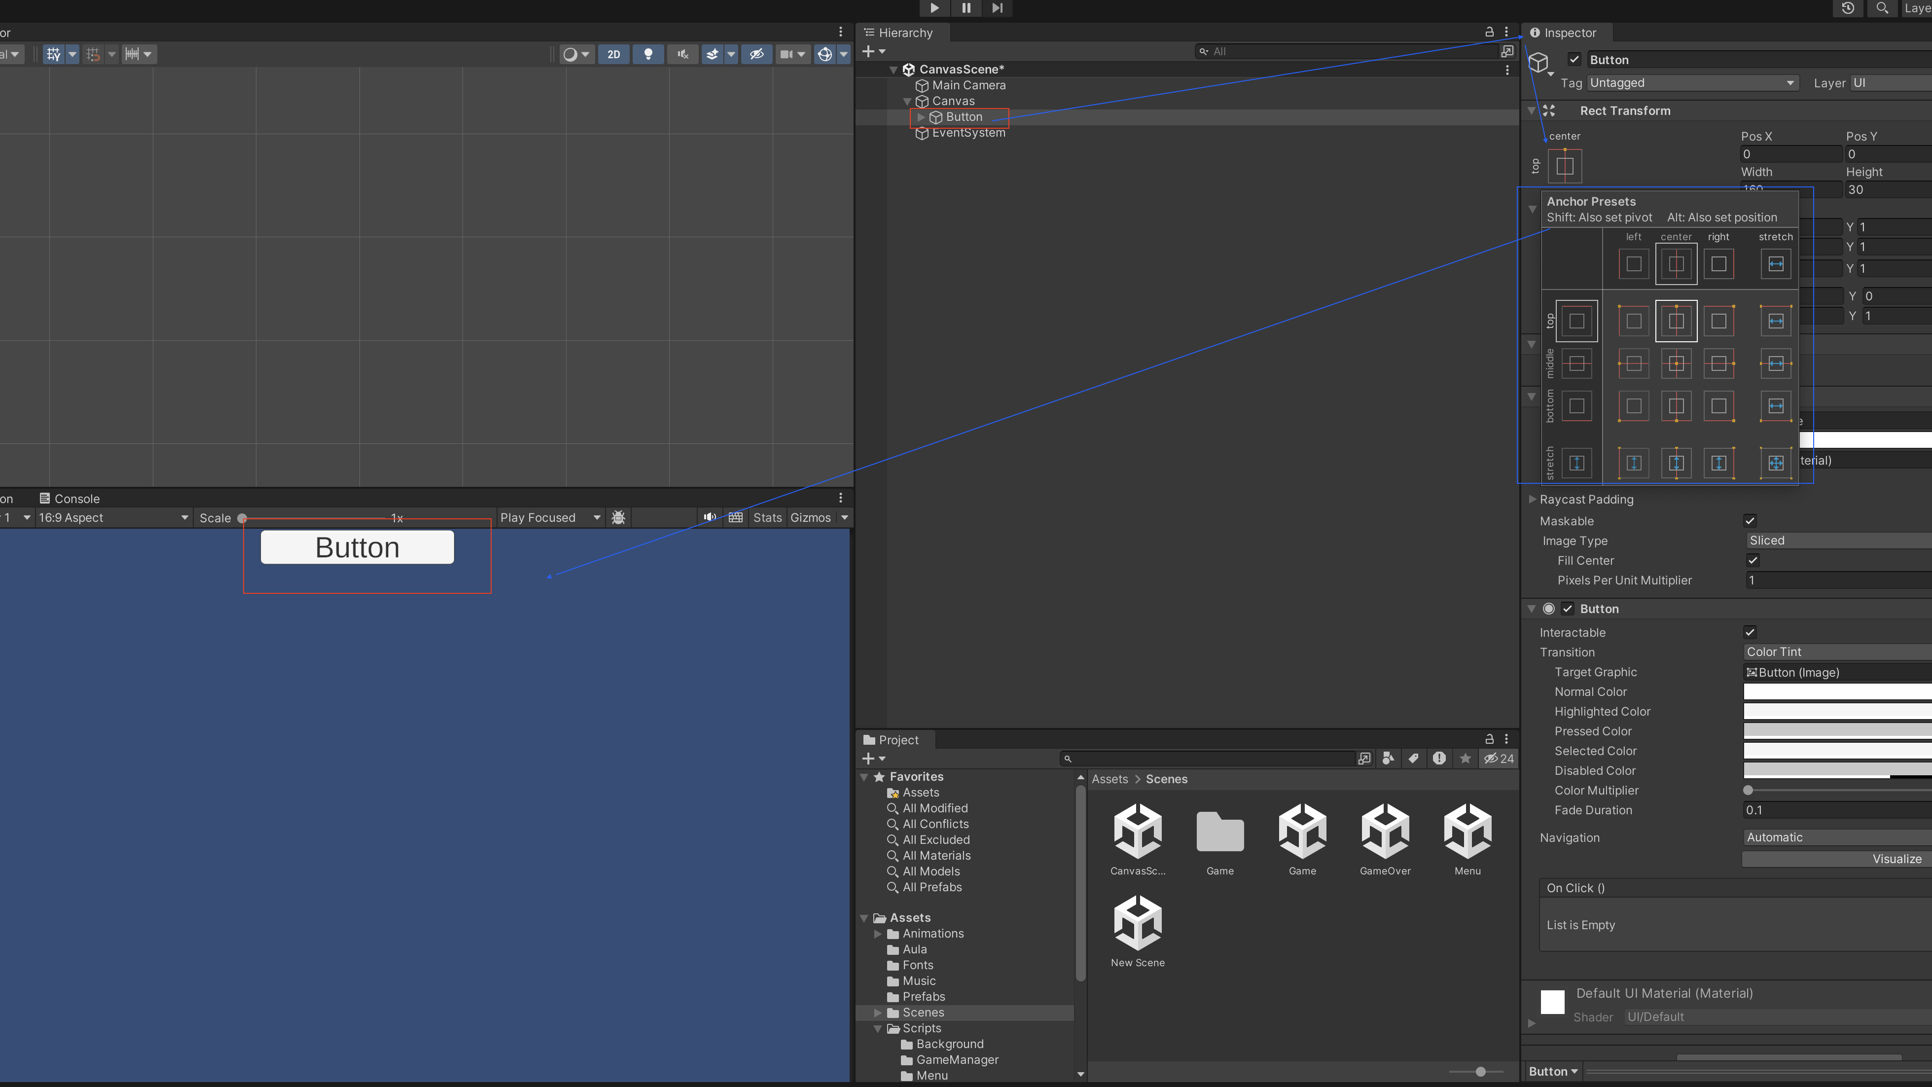

Slide 13
Canvas
Elementos de UI
Por último mas não menos importante, todos os componentes de interface do usuário (título de jogo, barra de vida, botões, entre outros) DEVEM estar dentro do Canvas. O Canvas é o responsável por desenhar a nossa UI, então se você por acidente colocar esses elementos fora do Canvas a cena de jogo (aba Game) não mostrará os elementos que você criou.

